Slide 1

Рециклинг сбросного тепла посредством применения наножидкостных каналов
Иевген Недрыгайлов

Slide 2
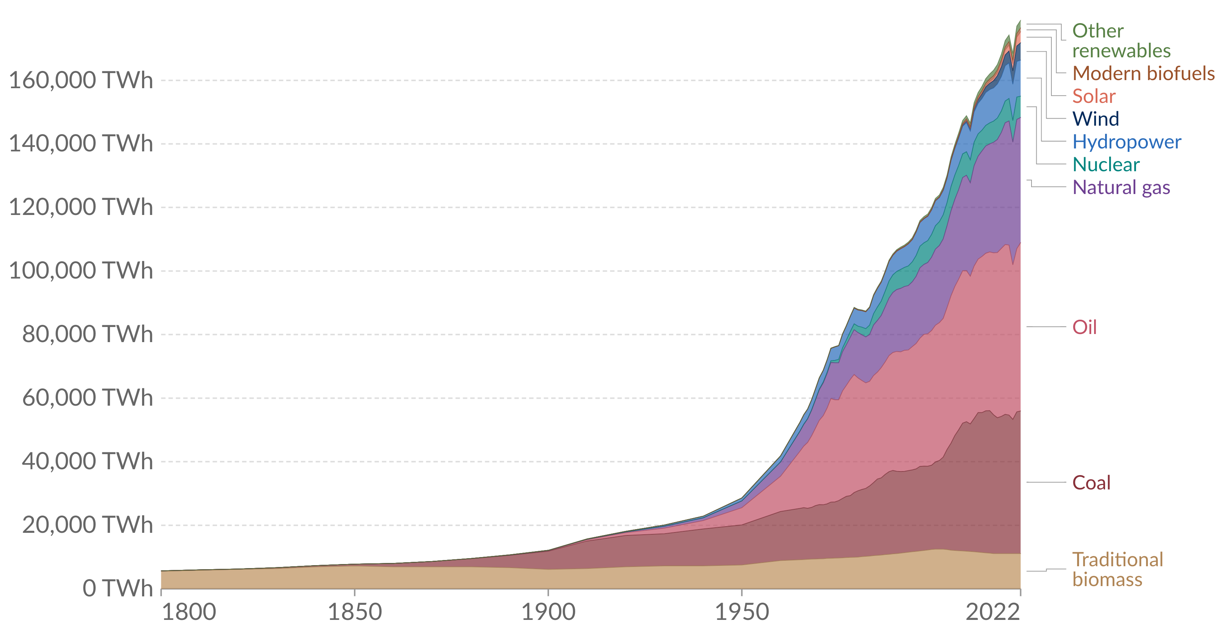
Перед началом программы Pionneer
Мы имели чёткое представление о существующей проблеме
Прочие возобновляемые источники энергии
160 000 ТВт·ч
Современные биотоплива
Солнечная энергия
Ветровая энергия
140 000 ТВт·ч
Гидроэнергетика
Ядерная энергия
120 000 ТВт·ч
Природный газ
100 000 ТВт·ч
34 %
80 000 ТВт·ч
Нефть
66 %
60 000 ТВт·ч
Уголь
40 000 ТВт·ч
0 ТВт·ч
Традиционная биомасса
OurWorldInData.org/energy
Истощение наших ресурсов
Влияние на окружающую среду

Slide 3
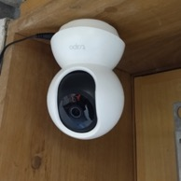
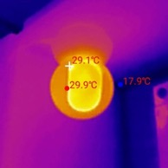
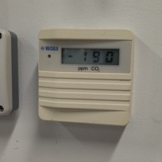
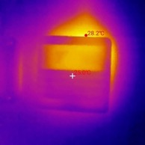
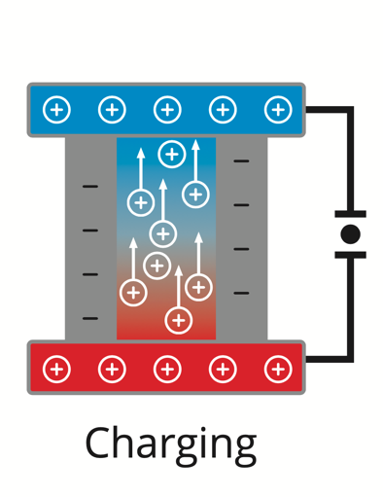
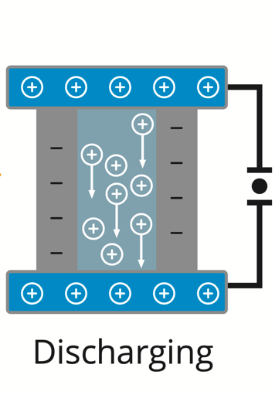
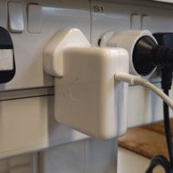
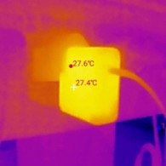
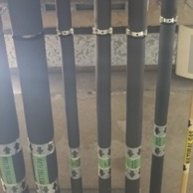
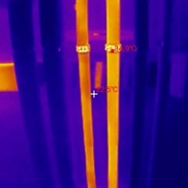


Перед началом программы Pionneer
Мы возлагали надежду на то, что наши исследования помогут найти решения этой проблемы
1. Утилизация
2. Хранилище
3. Использование
$$∆T > 0$$
$$∆T= 0$$
Зарядка
Разрядка

Slide 4

Перед началом программы Pionneer
У нас не было ни делового опыта, ни представления о том, как разработать продукт и вывести его на рынок

Slide 5
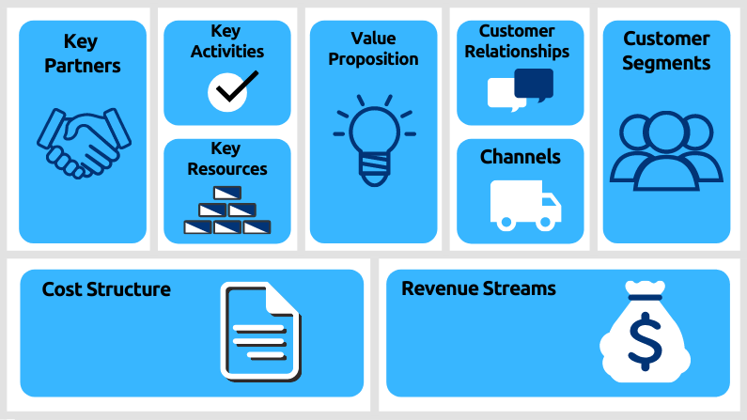
После запуска программы Pionneer
Мы изучили бизнес-модель Canvas
Ключевые партнёры
Клиентские отношения
Сегменты клиентов
Ключевые виды деятельности
Ценностное предложение
✅
✅
Ключевые ресурсы
Каналы сбыта
✅
✅
✅
Структура затрат
Потоки доходов

Slide 6
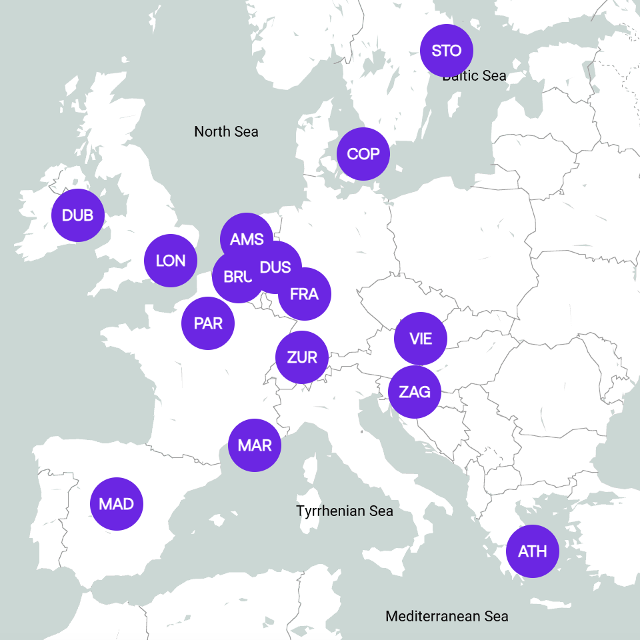
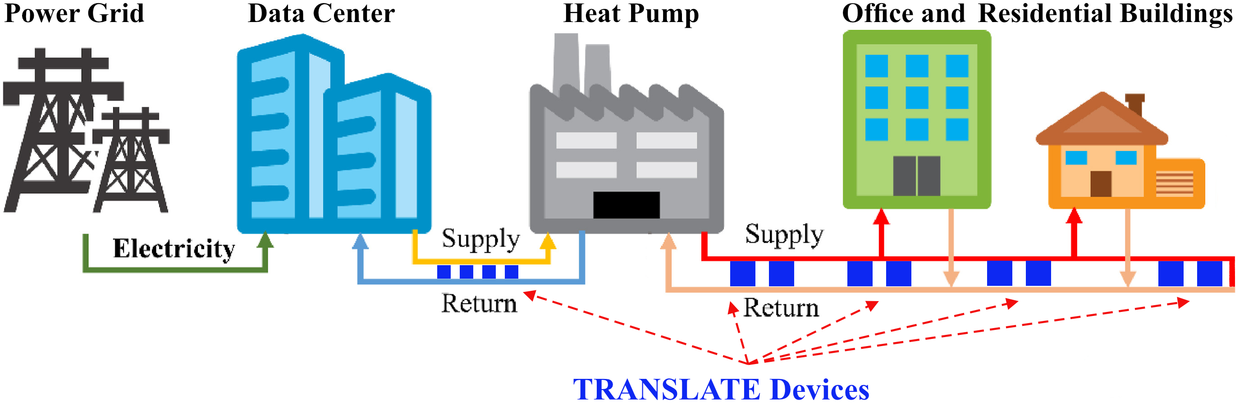
Утилизация отходящего тепла в центрах обработки данных
Европейский рынок центров обработки данных насчитывает 1 050 дата‑центров, эксплуатируемых 304 поставщиками
Рынок утилизации отходящего тепла в центрах обработки данных к 2025 году может достигнуть 2,5 млрд долларов¹.
Дата‑центры способны выделять свыше 100 МВт тепла², чего достаточно для обеспечения электроэнергией до 80 000 домохозяйств при среднем уровне потребления
Балтийское море
Северное море
Устройства TRANSLATE в сетях централизованного теплоснабжения
Энергосеть
Центр обработки данных
Тепловой насос
Офисные и жилые здания
Электричество
Поставка
Поставка
Возврат
Возврат
Тирренское море
Устройства TRANSLATE
Устройства TRANSLATE могут обеспечивать питание сетевого оборудования (включая датчики температуры и расхода, измерители мощности, передатчики и т. п.).
Средиземное море
¹Международная корпорация данных (https://www.idc.com/)
²Всемирный экономический форум (https://www.weforum.org/agenda/2022/08/sustainable-data-centre-heating/)

Slide 7
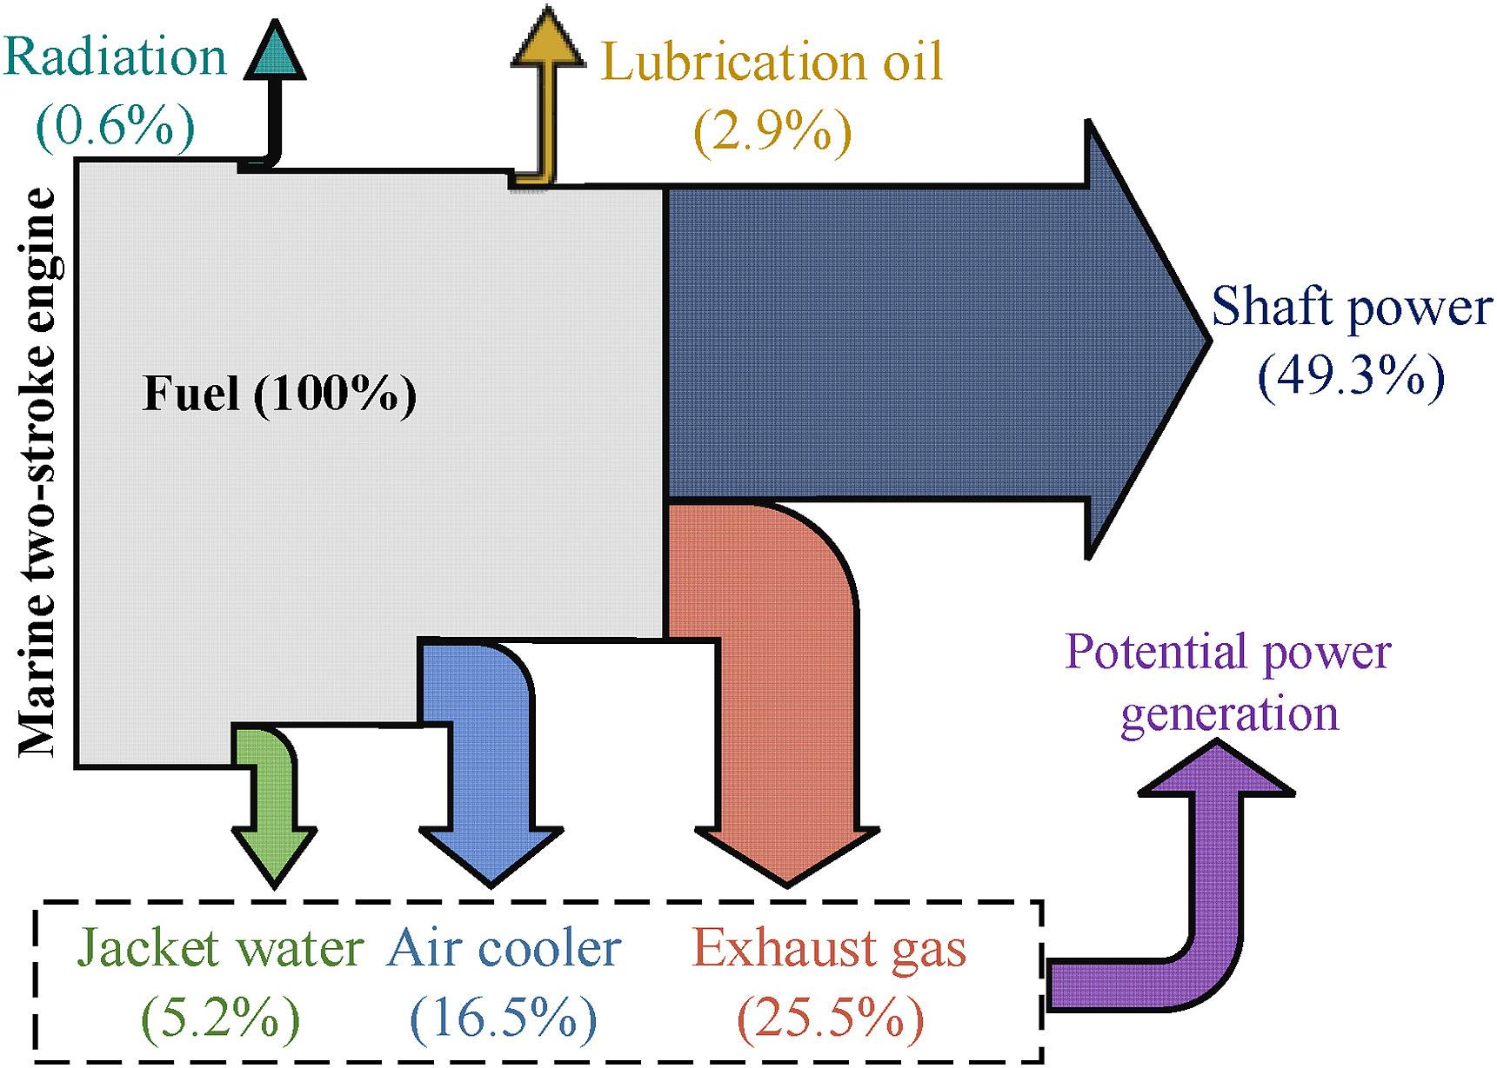
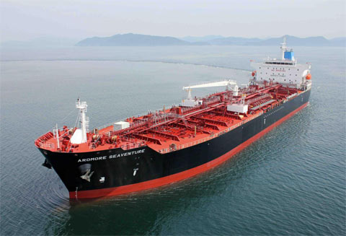
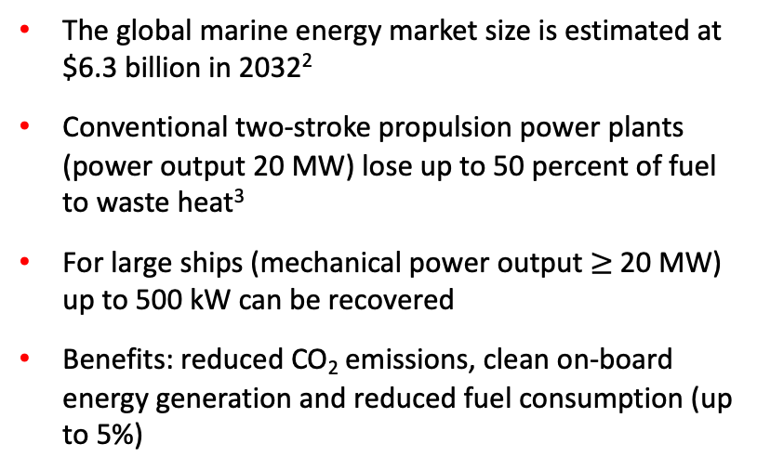
Утилизация отработанного тепла на судах
С 1 января 2023 года суда обязаны соответствовать требованиям EEXI и CII, что является первым шагом на пути к снижению углеродной интенсивности всех судов на 40% к 2030 году¹
Излучение
Смазочное масло (2,9%)
Объём мирового рынка морской энергии оценивается в 6,3 млрд долларов к 2032 году²
Традиционные двухтактные судовые энергетические установки (мощность 20 МВт) теряют до 50 процентов топлива в виде сбросного тепла³
Для крупных судов (механическая мощность выхода $≥$(20 МВт) можно утилизировать до 500 кВт
Преимущества: снижение выбросов CO2, чистое бортовое производство энергии и уменьшение расхода топлива (до 5%)
Мощность вала (49,3%)
Топливо (100%)
Устройства TRANSLATE на судах
Потенциальная выработка электроэнергии
Охлаждающая вода
Отходящие газы (25,5%)
Воздушный охладитель
¹EEXI и CII — показатели углеродной интенсивности судов и система их рейтинга (https://www.imo.org/)
²Precedence Research (https://www.precedenceresearch.com/)
³Технология утилизации сбросного тепла (https://climeon.com/)

Slide 8
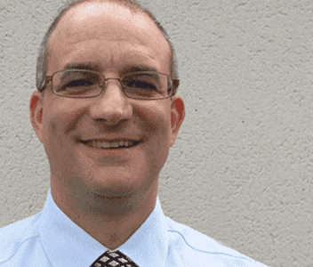
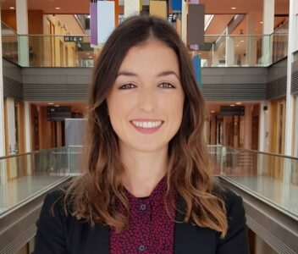
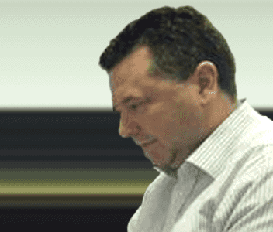
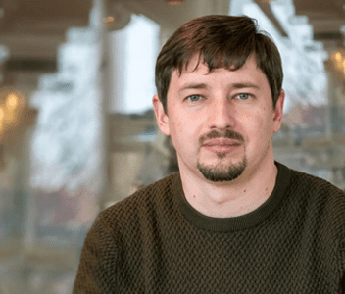
Наша команда
Генеральный директор и основатель
Джастин Холмс
Развитие бизнеса
Ребекка Бакли
Разработка продукта
Скотт Монаган
Разработка продукта
Иевген Недрыгайлов
Профессор нанохимии
Ранее сооснователь компании Glantreo
Выпускник Кембриджского университета
Общий стаж — более 10 лет
Старший член IEEE
Доктор физических наук
Общий стаж — 9 лет
Доктор химических наук

Slide 9
Наши дальнейшие шаги
1 | Создадим ли мы стартап? | Да!
2 | Когда мы хотим его создать? | Нам потребуется ещё 2–3 года для завершения исследований, а также дополнительное время для их полевых испытаний.
3 | Кто его создаст? | У нас есть команда из четырёх человек
4 | Каковы наши дальнейшие шаги? | Изучение, налаживание деловых контактов, участие в деловых мероприятиях и проведение исследований
5 | Каковы наши насущные потребности? | Знания, опыт, наставничество, человеческие ресурсы и полноценная бизнес‑модель

Slide 10
Благодарю за внимание!
Свяжитесь с нами:
Электронная почта: rebecca.buckley@ucc.ie
inedrygailov@ucc.ie
Веб-сайт: translate-energy.eu/

